Slide 1

Presentacion
Notes:
INFORME USUARIOS 2021 - 2024
No alt text provided

Slide 2
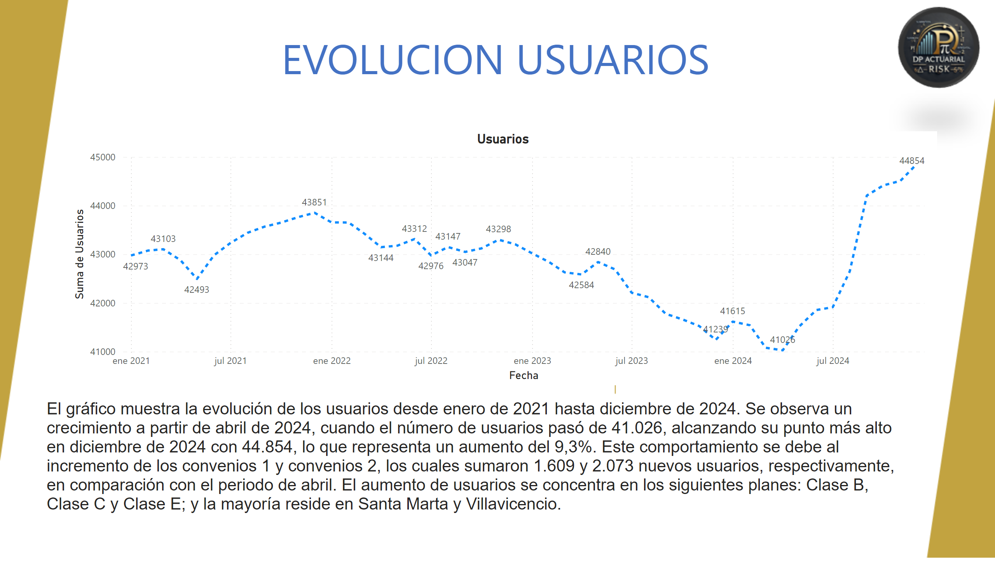
Evolución Usuarios
Notes:
EVOLUCION USUARIOS
No alt text provided
Usuarios
No alt text provided
textbox
No alt text provided

Slide 3
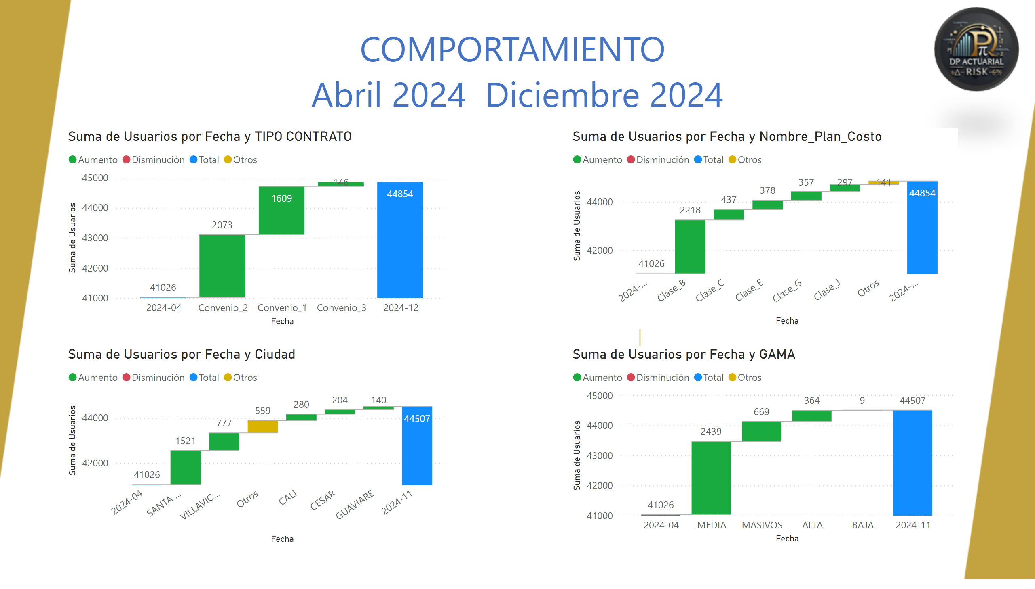
Comportamiento
Notes:
waterfallChart
No alt text provided
waterfallChart
No alt text provided
waterfallChart
No alt text provided
waterfallChart
No alt text provided
textbox
No alt text provided

Slide 4
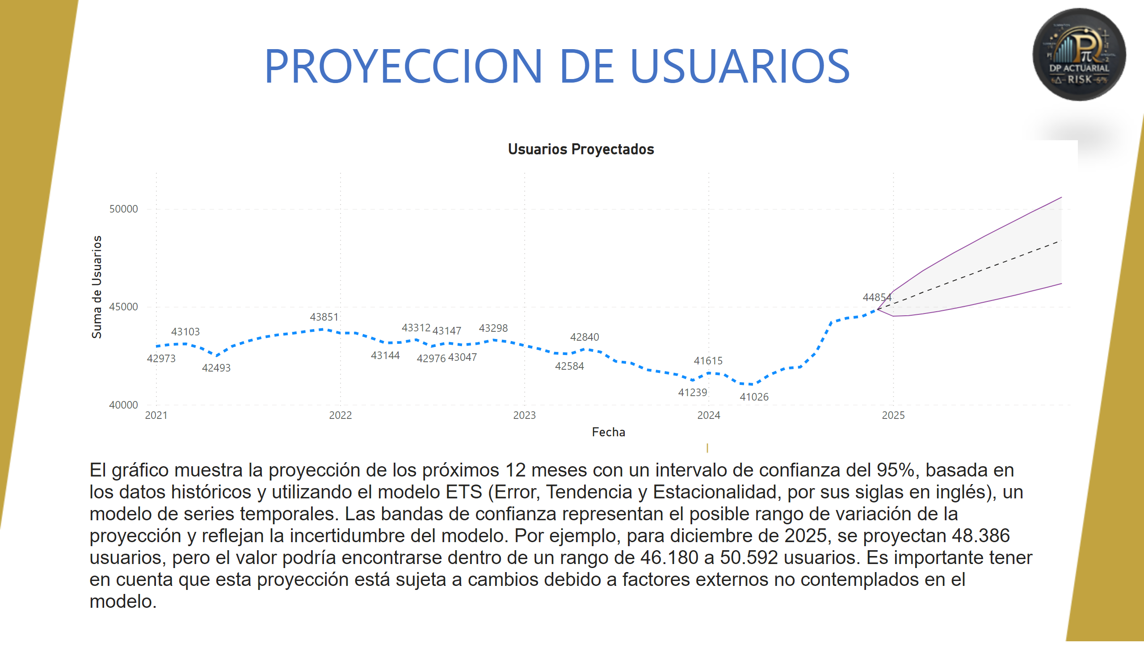
Proyeccion Usuarios
Notes:
PROYECCION DE USUARIOS
No alt text provided
Usuarios Proyectados
No alt text provided
textbox
No alt text provided

Slide 5
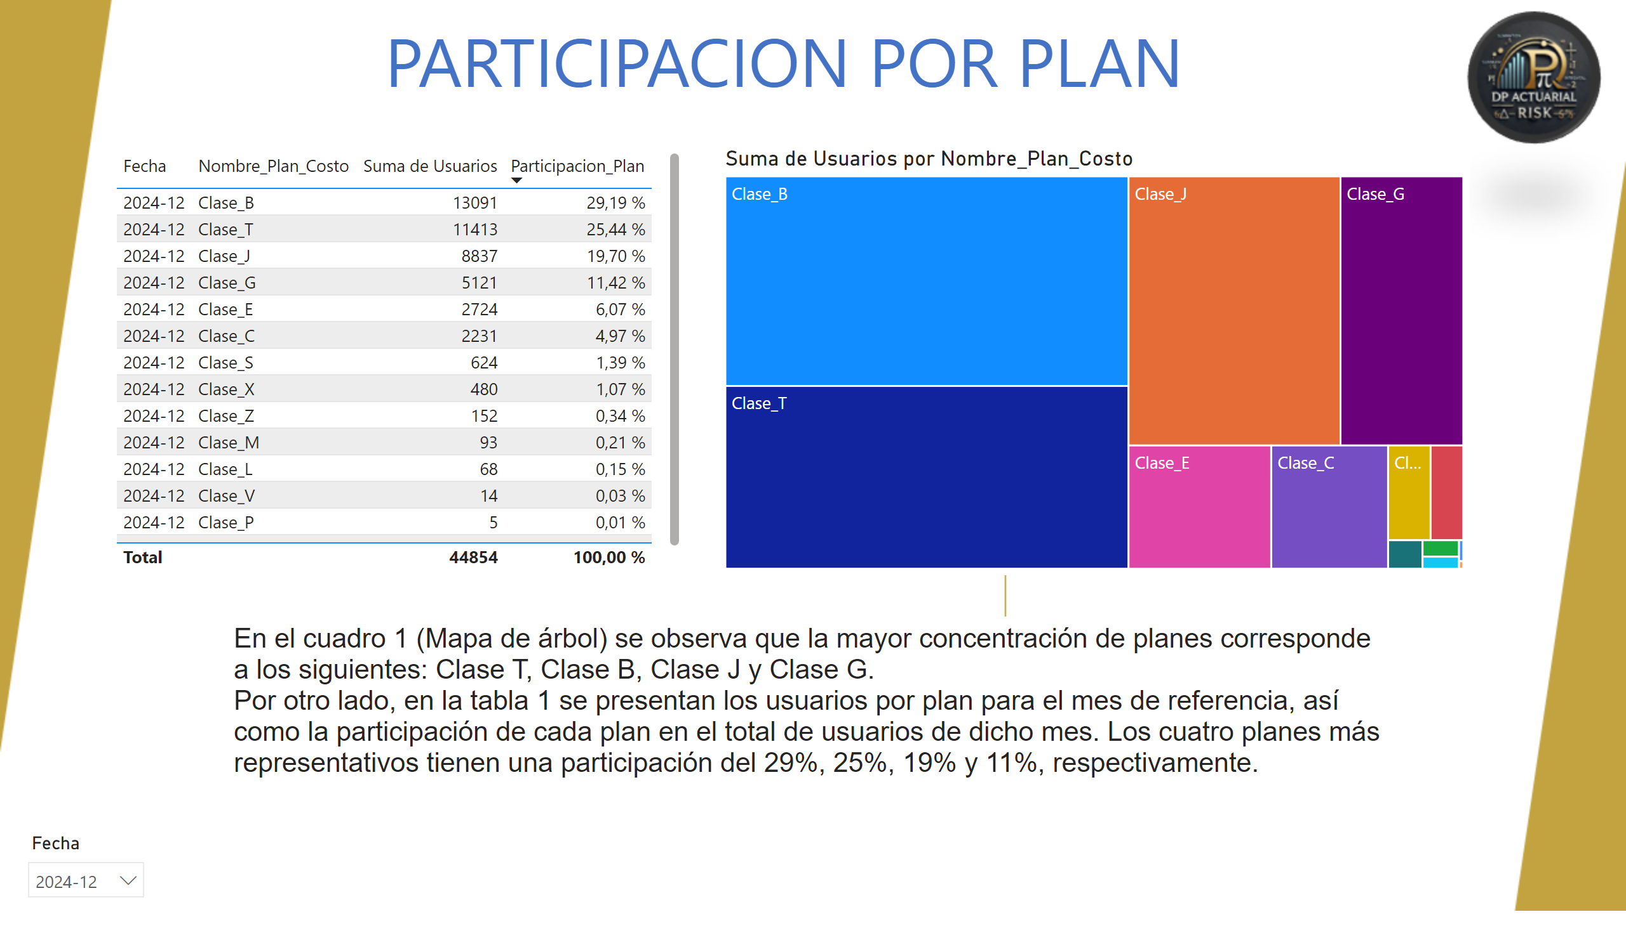
Participaciones
Notes:
tableEx
No alt text provided
textbox
No alt text provided
treemap
No alt text provided
PARTICIPACION POR PLAN
No alt text provided
slicer
No alt text provided

Slide 6
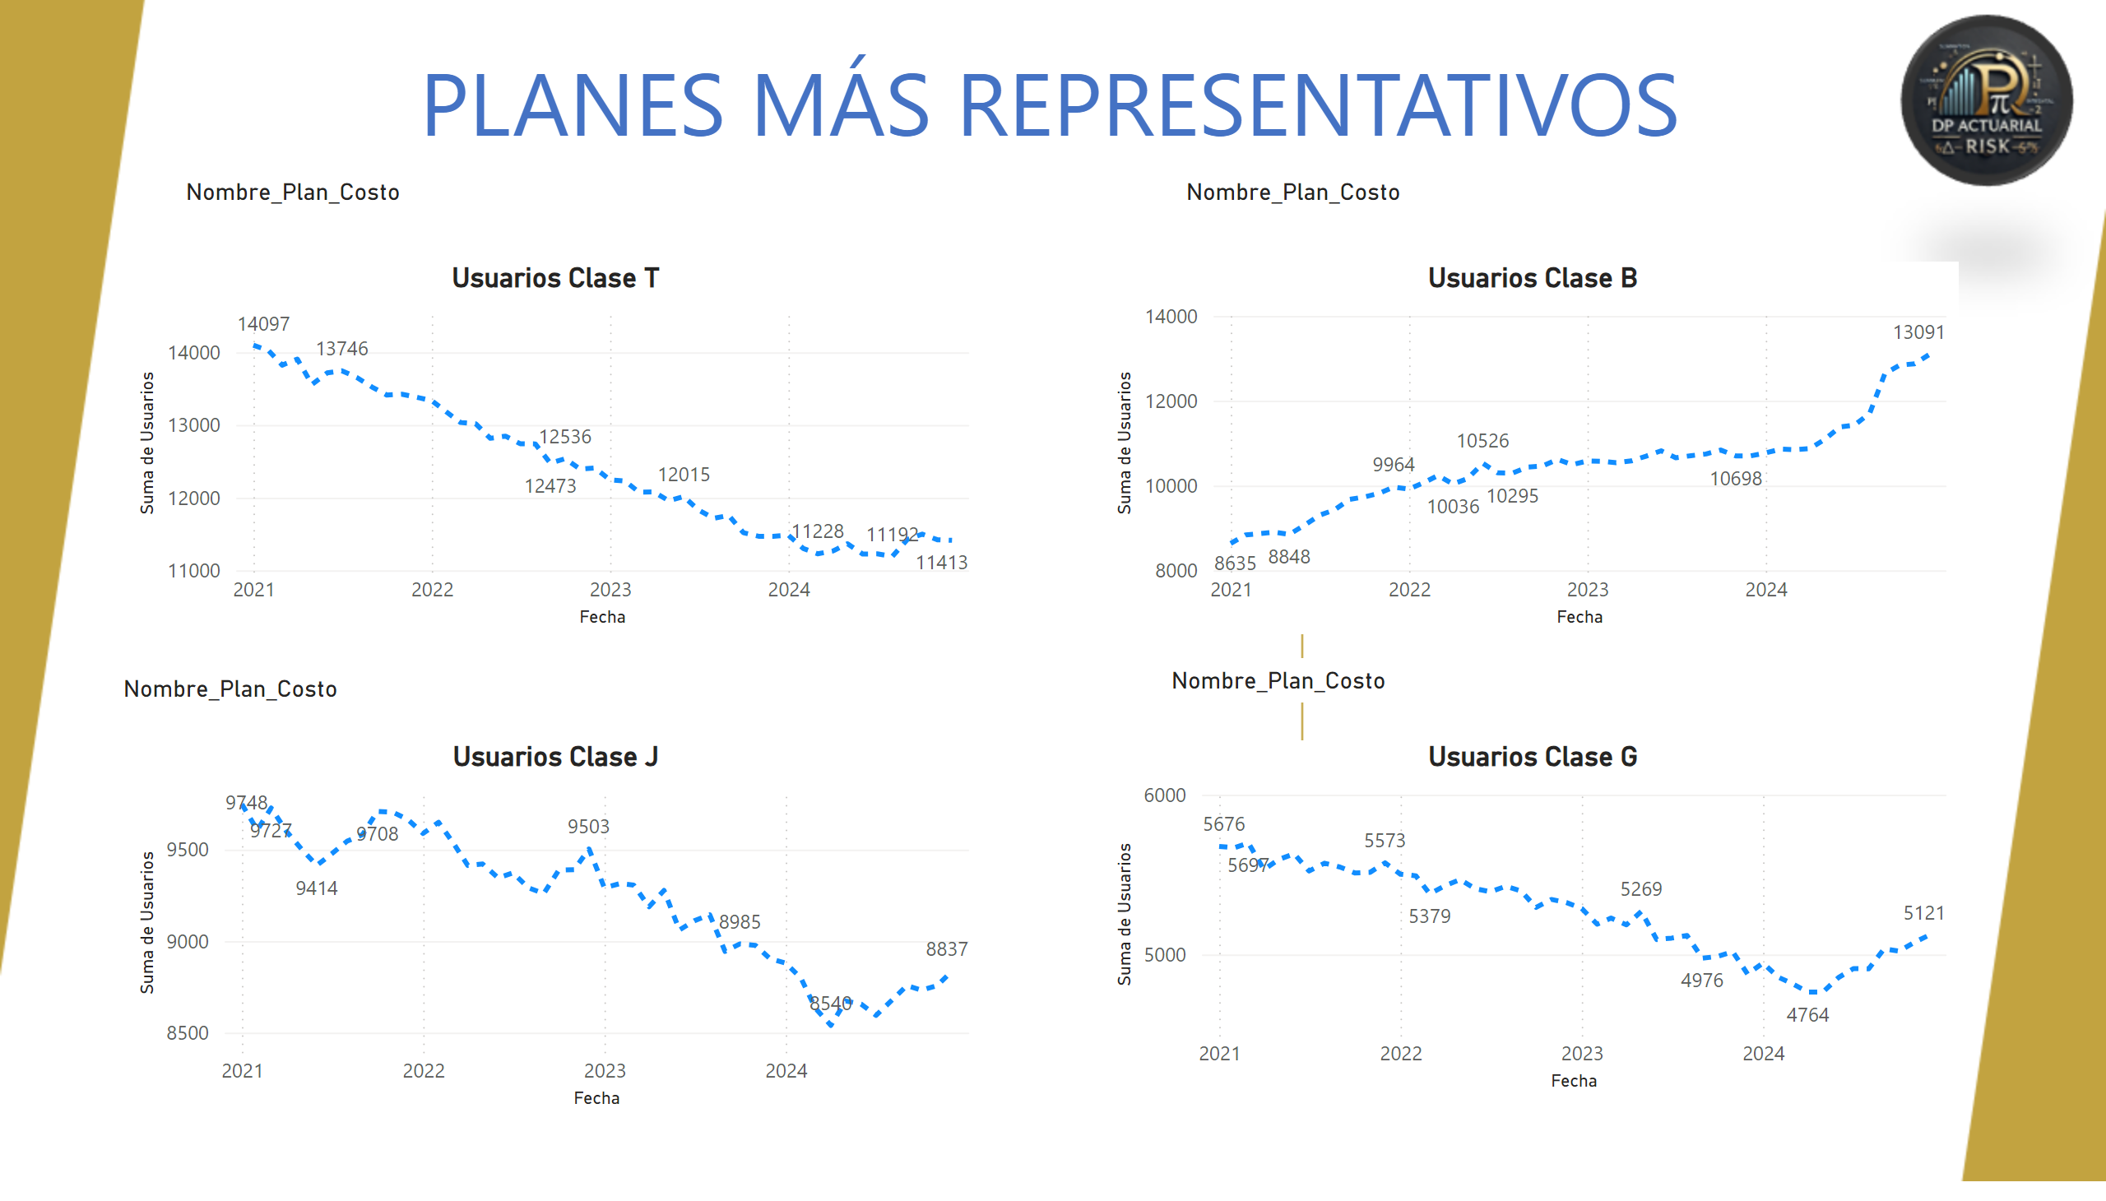
Planes Mas Representativos
Notes:
PLANES MÁS REPRESENTATIVOS
No alt text provided
Usuarios Clase T
No alt text provided
slicer
No alt text provided
slicer
No alt text provided
slicer
No alt text provided
Usuarios Clase J
No alt text provided
Usuarios Clase G
No alt text provided
Usuarios Clase B
No alt text provided
slicer
No alt text provided

Slide 7
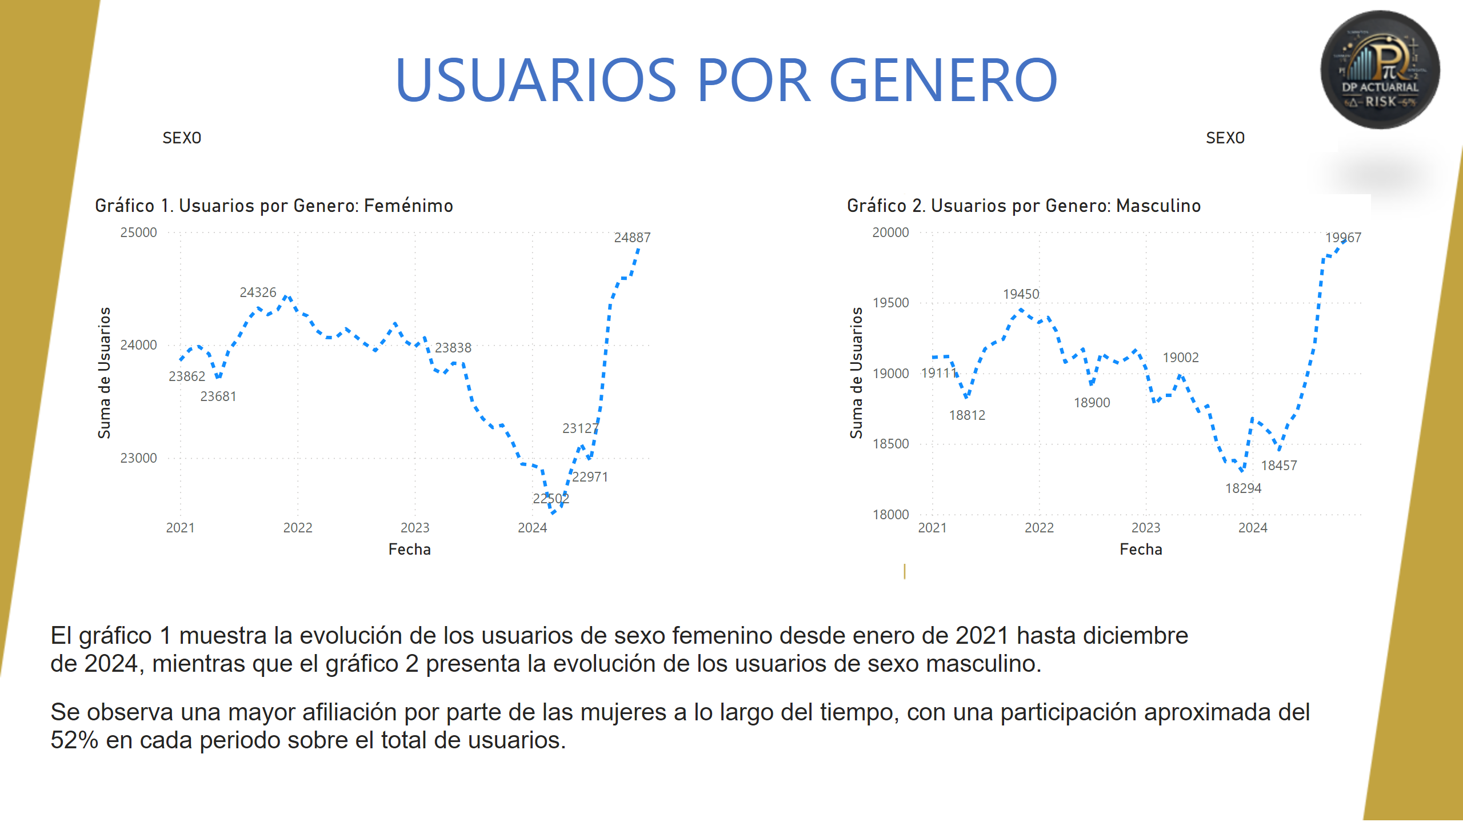
Usuarios Genero
Notes:
USUARIOS POR GENERO
No alt text provided
Gráfico 1. Usuarios por Genero: Feménimo
No alt text provided
slicer
No alt text provided
slicer
No alt text provided
Gráfico 2. Usuarios por Genero: Masculino
No alt text provided
textbox
No alt text provided

Slide 8
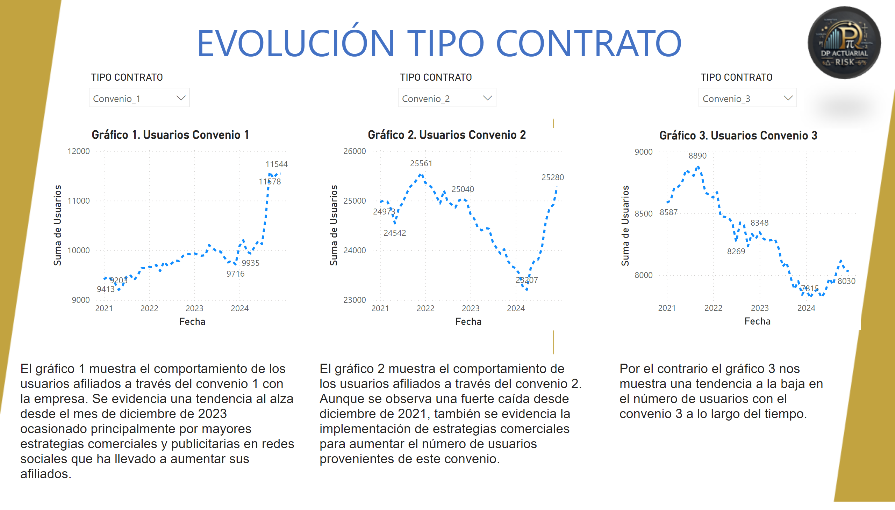
Tipo Contrato
Notes:
EVOLUCIÓN TIPO CONTRATO
No alt text provided
Gráfico 1. Usuarios Convenio 1
No alt text provided
slicer
No alt text provided
Gráfico 2. Usuarios Convenio 2
No alt text provided
Gráfico 3. Usuarios Convenio 3
No alt text provided
slicer
No alt text provided
slicer
No alt text provided
textbox
No alt text provided
textbox
No alt text provided
textbox
No alt text provided

Slide 9
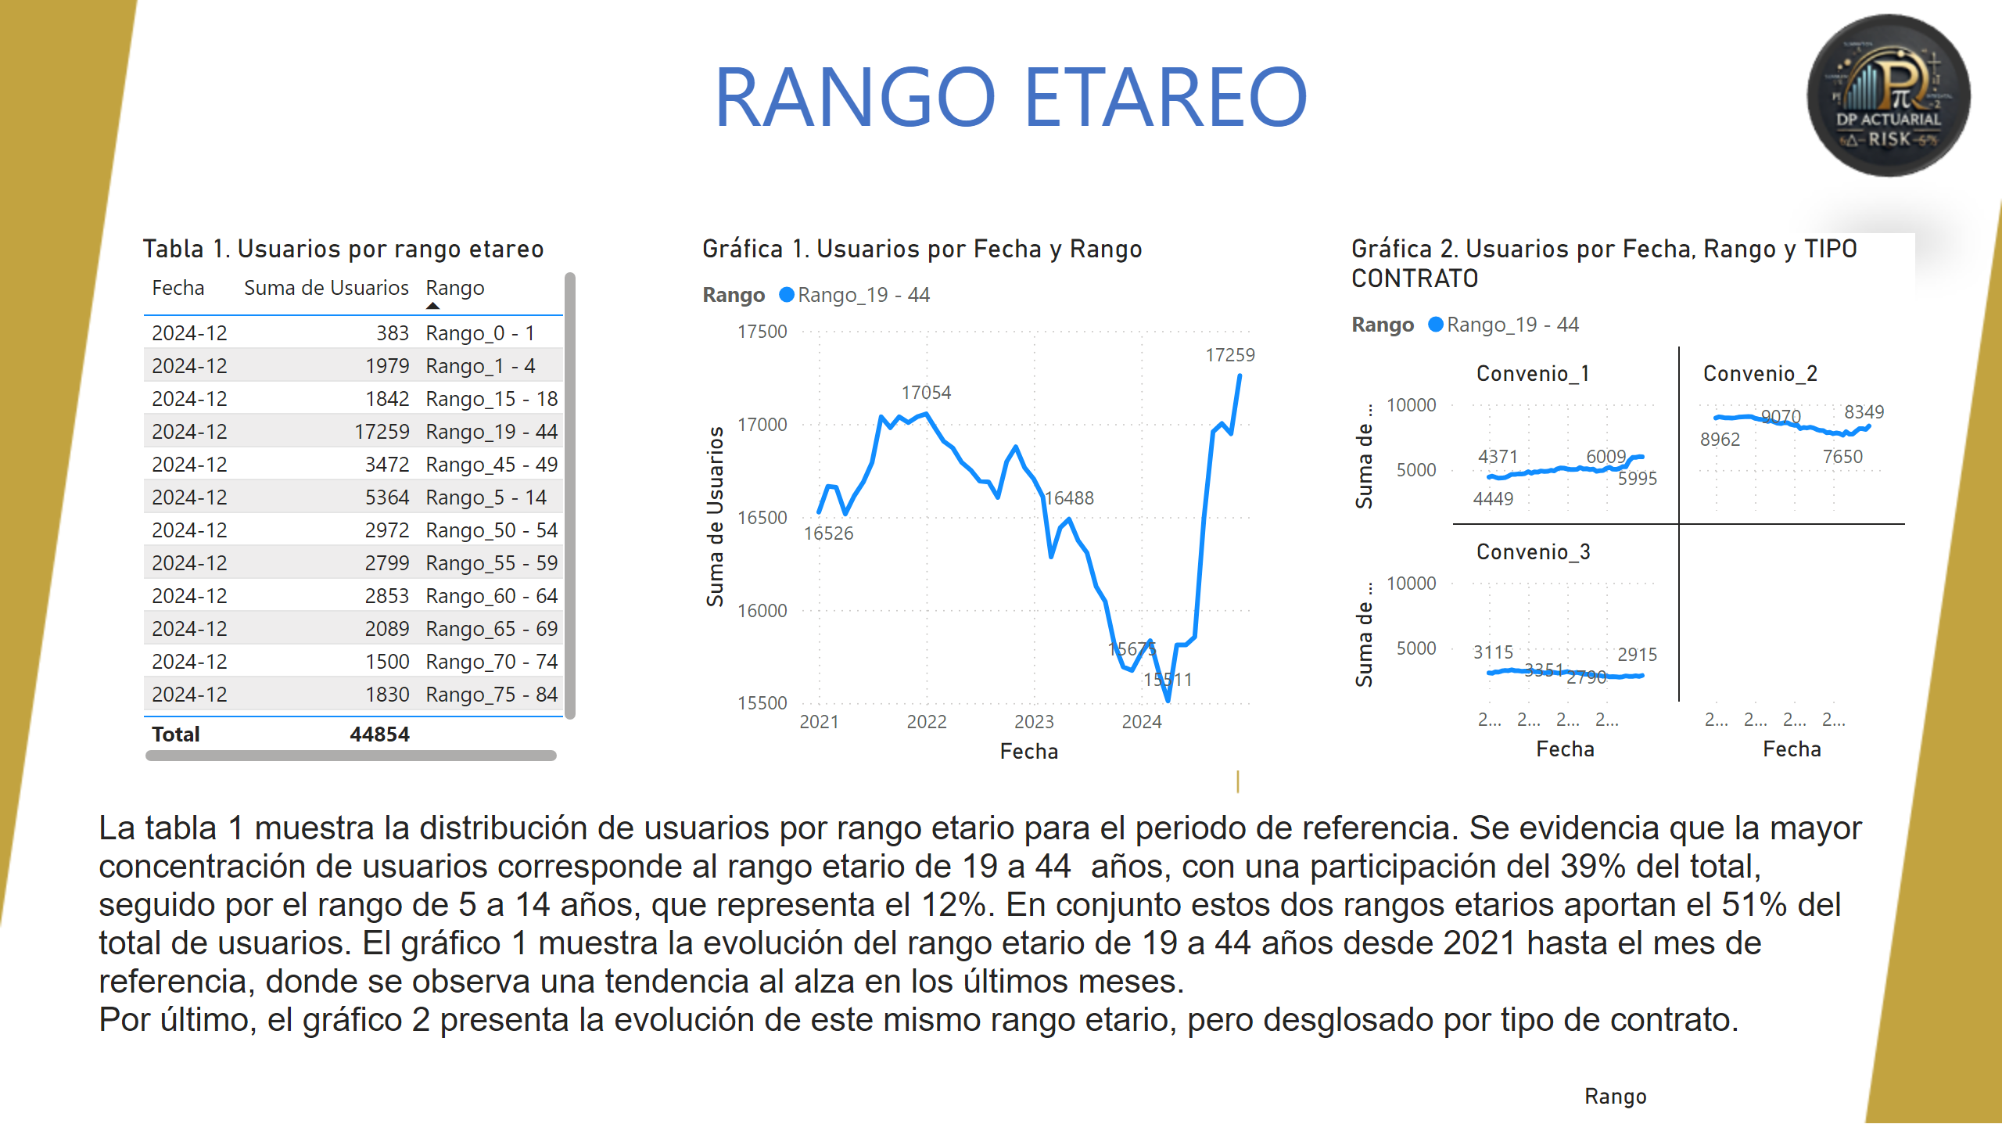
Rango Etareo
Notes:
Tabla 1. Usuarios por rango etareo
No alt text provided
slicer
No alt text provided
Gráfica 1. Usuarios por Fecha y Rango
No alt text provided
Gráfica 2. Usuarios por Fecha, Rango y TIPO CONTRATO
No alt text provided
RANGO ETAREO
No alt text provided
textbox
No alt text provided
slicer
No alt text provided

Slide 10
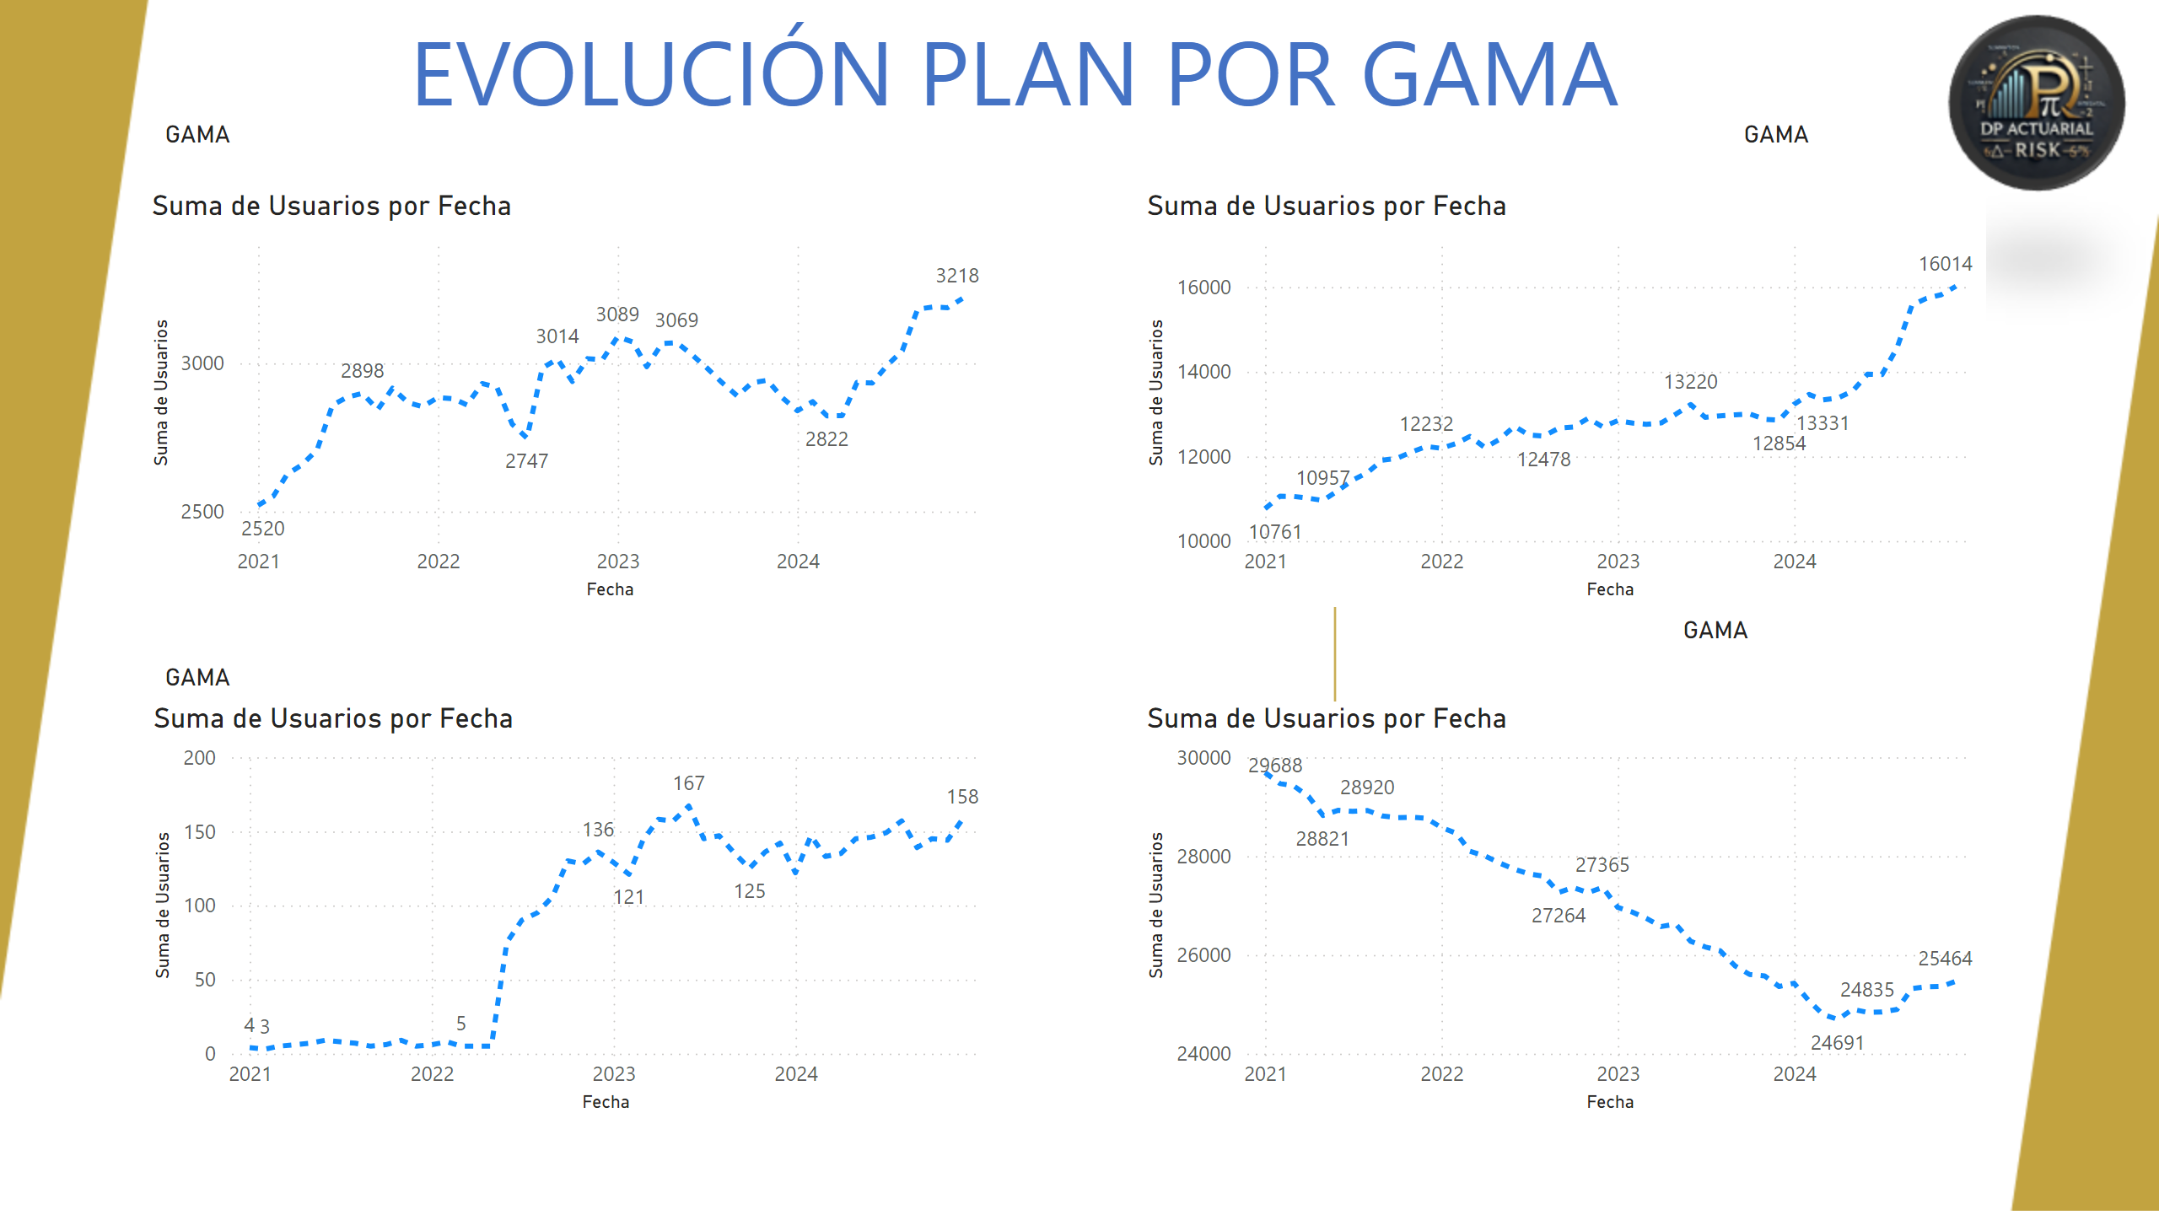
Plan Gama
Notes:
lineChart
No alt text provided
lineChart
No alt text provided
lineChart
No alt text provided
lineChart
No alt text provided
slicer
No alt text provided
slicer
No alt text provided
slicer
No alt text provided
slicer
No alt text provided
EVOLUCIÓN PLAN POR GAMA
No alt text provided

Slide 11
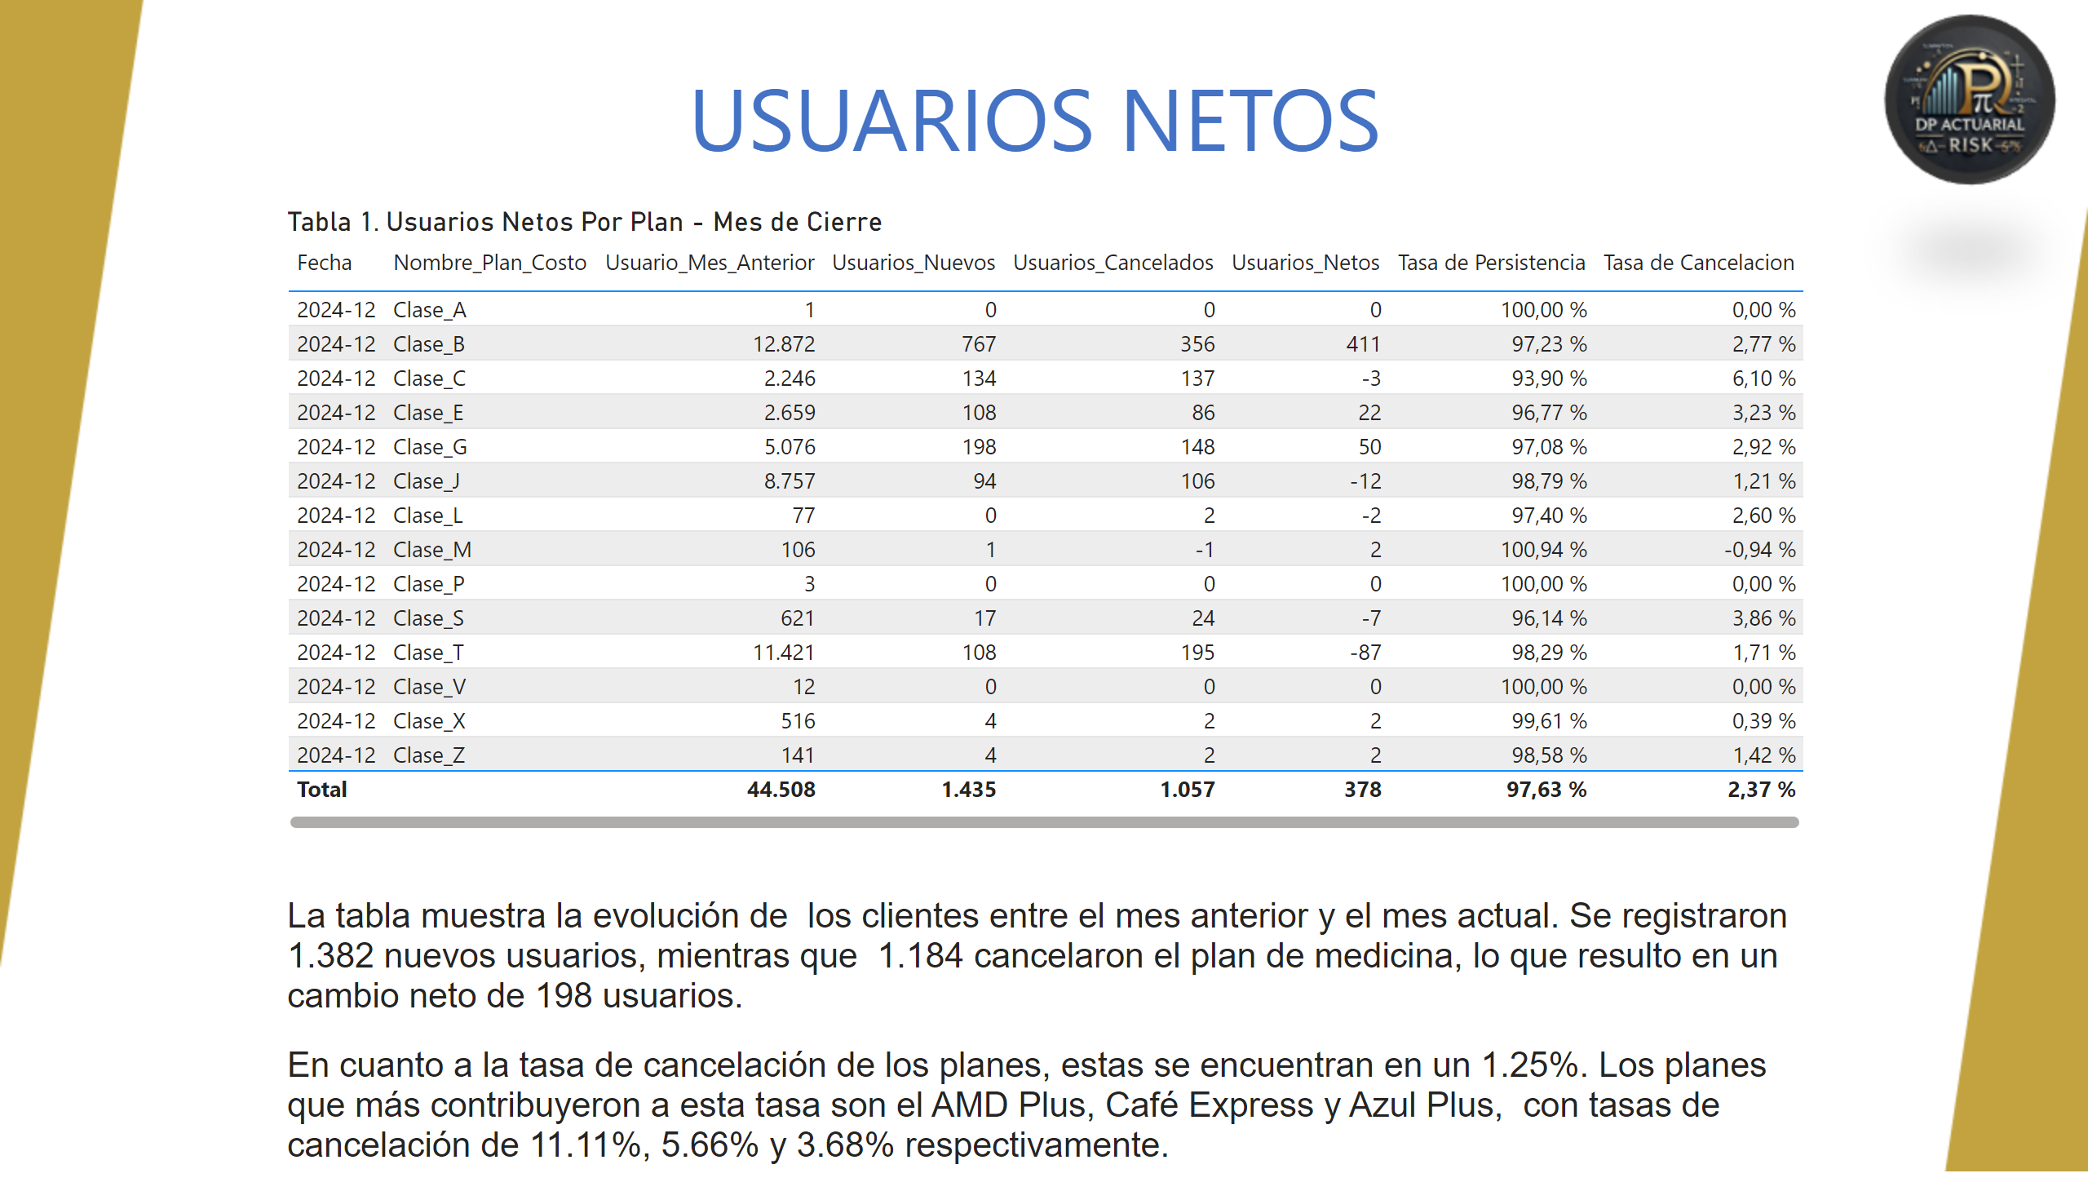
Usuarios Netos
Notes:
USUARIOS NETOS
No alt text provided
Tabla 1. Usuarios Netos Por Plan - Mes de Cierre
No alt text provided
textbox
No alt text provided
slicer
No alt text provided

Slide 12
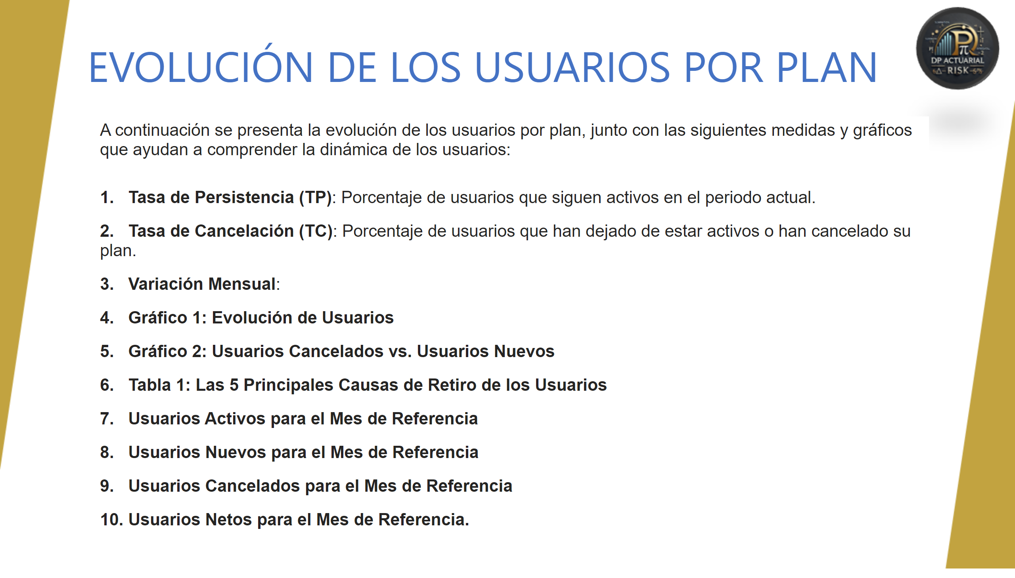
Resumen
Notes:
EVOLUCIÓN DE LOS USUARIOS POR PLAN
No alt text provided
textbox
No alt text provided
slicer
No alt text provided

Slide 13
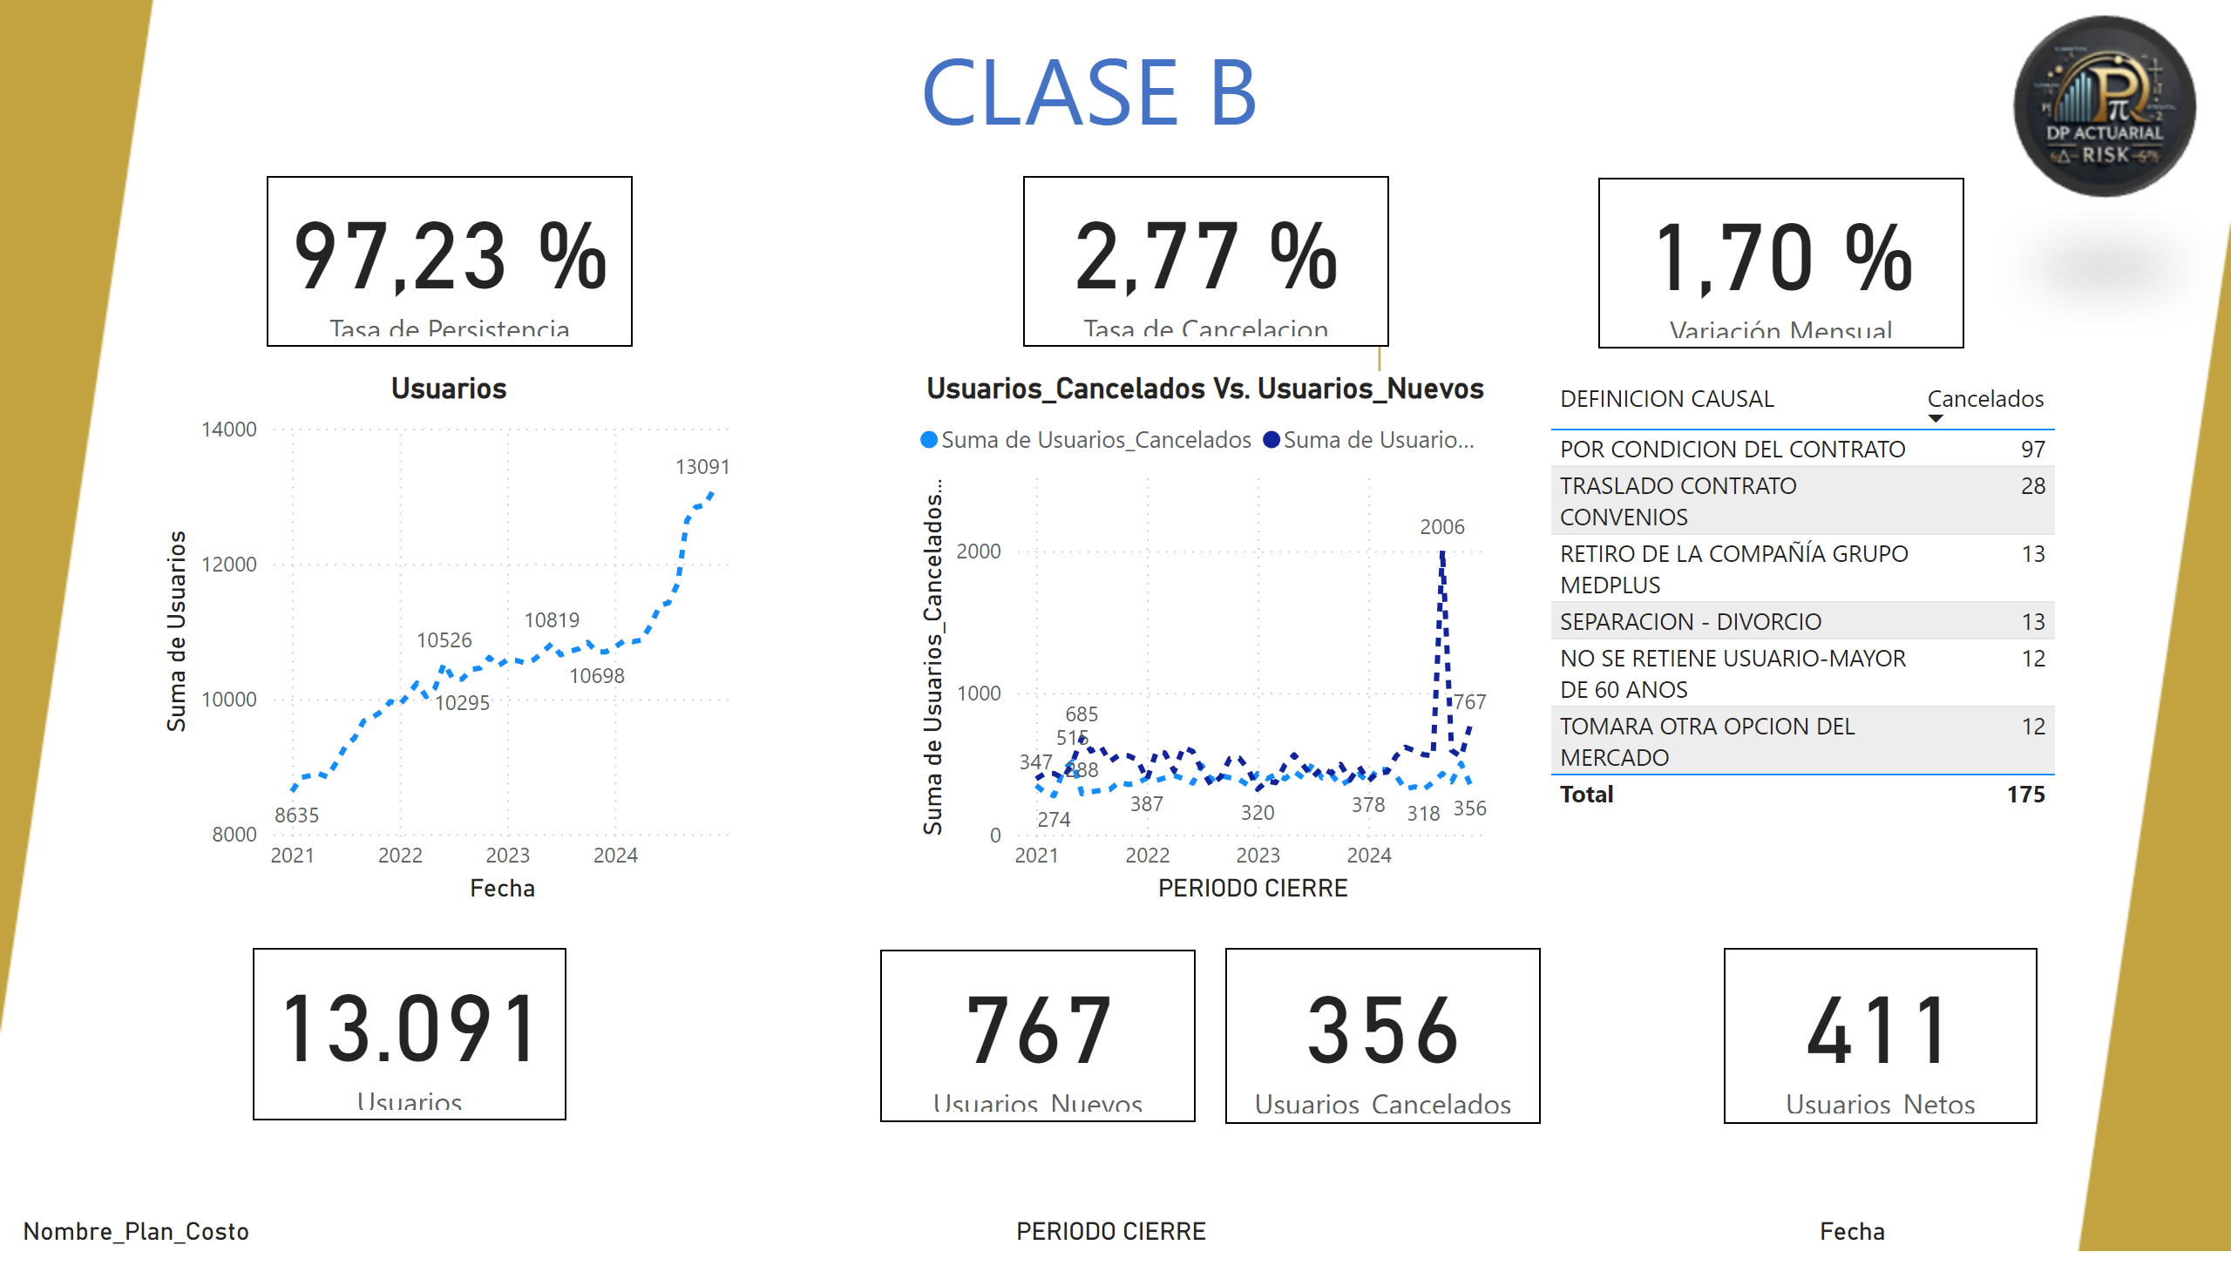
B
Notes:
card
No alt text provided
card
No alt text provided
card
No alt text provided
card
No alt text provided
slicer
No alt text provided
CLASE B
No alt text provided
card
No alt text provided
card
No alt text provided
card
No alt text provided
Usuarios
No alt text provided
tableEx
No alt text provided
Usuarios_Cancelados Vs. Usuarios_Nuevos
No alt text provided
slicer
No alt text provided
slicer
No alt text provided

Slide 14
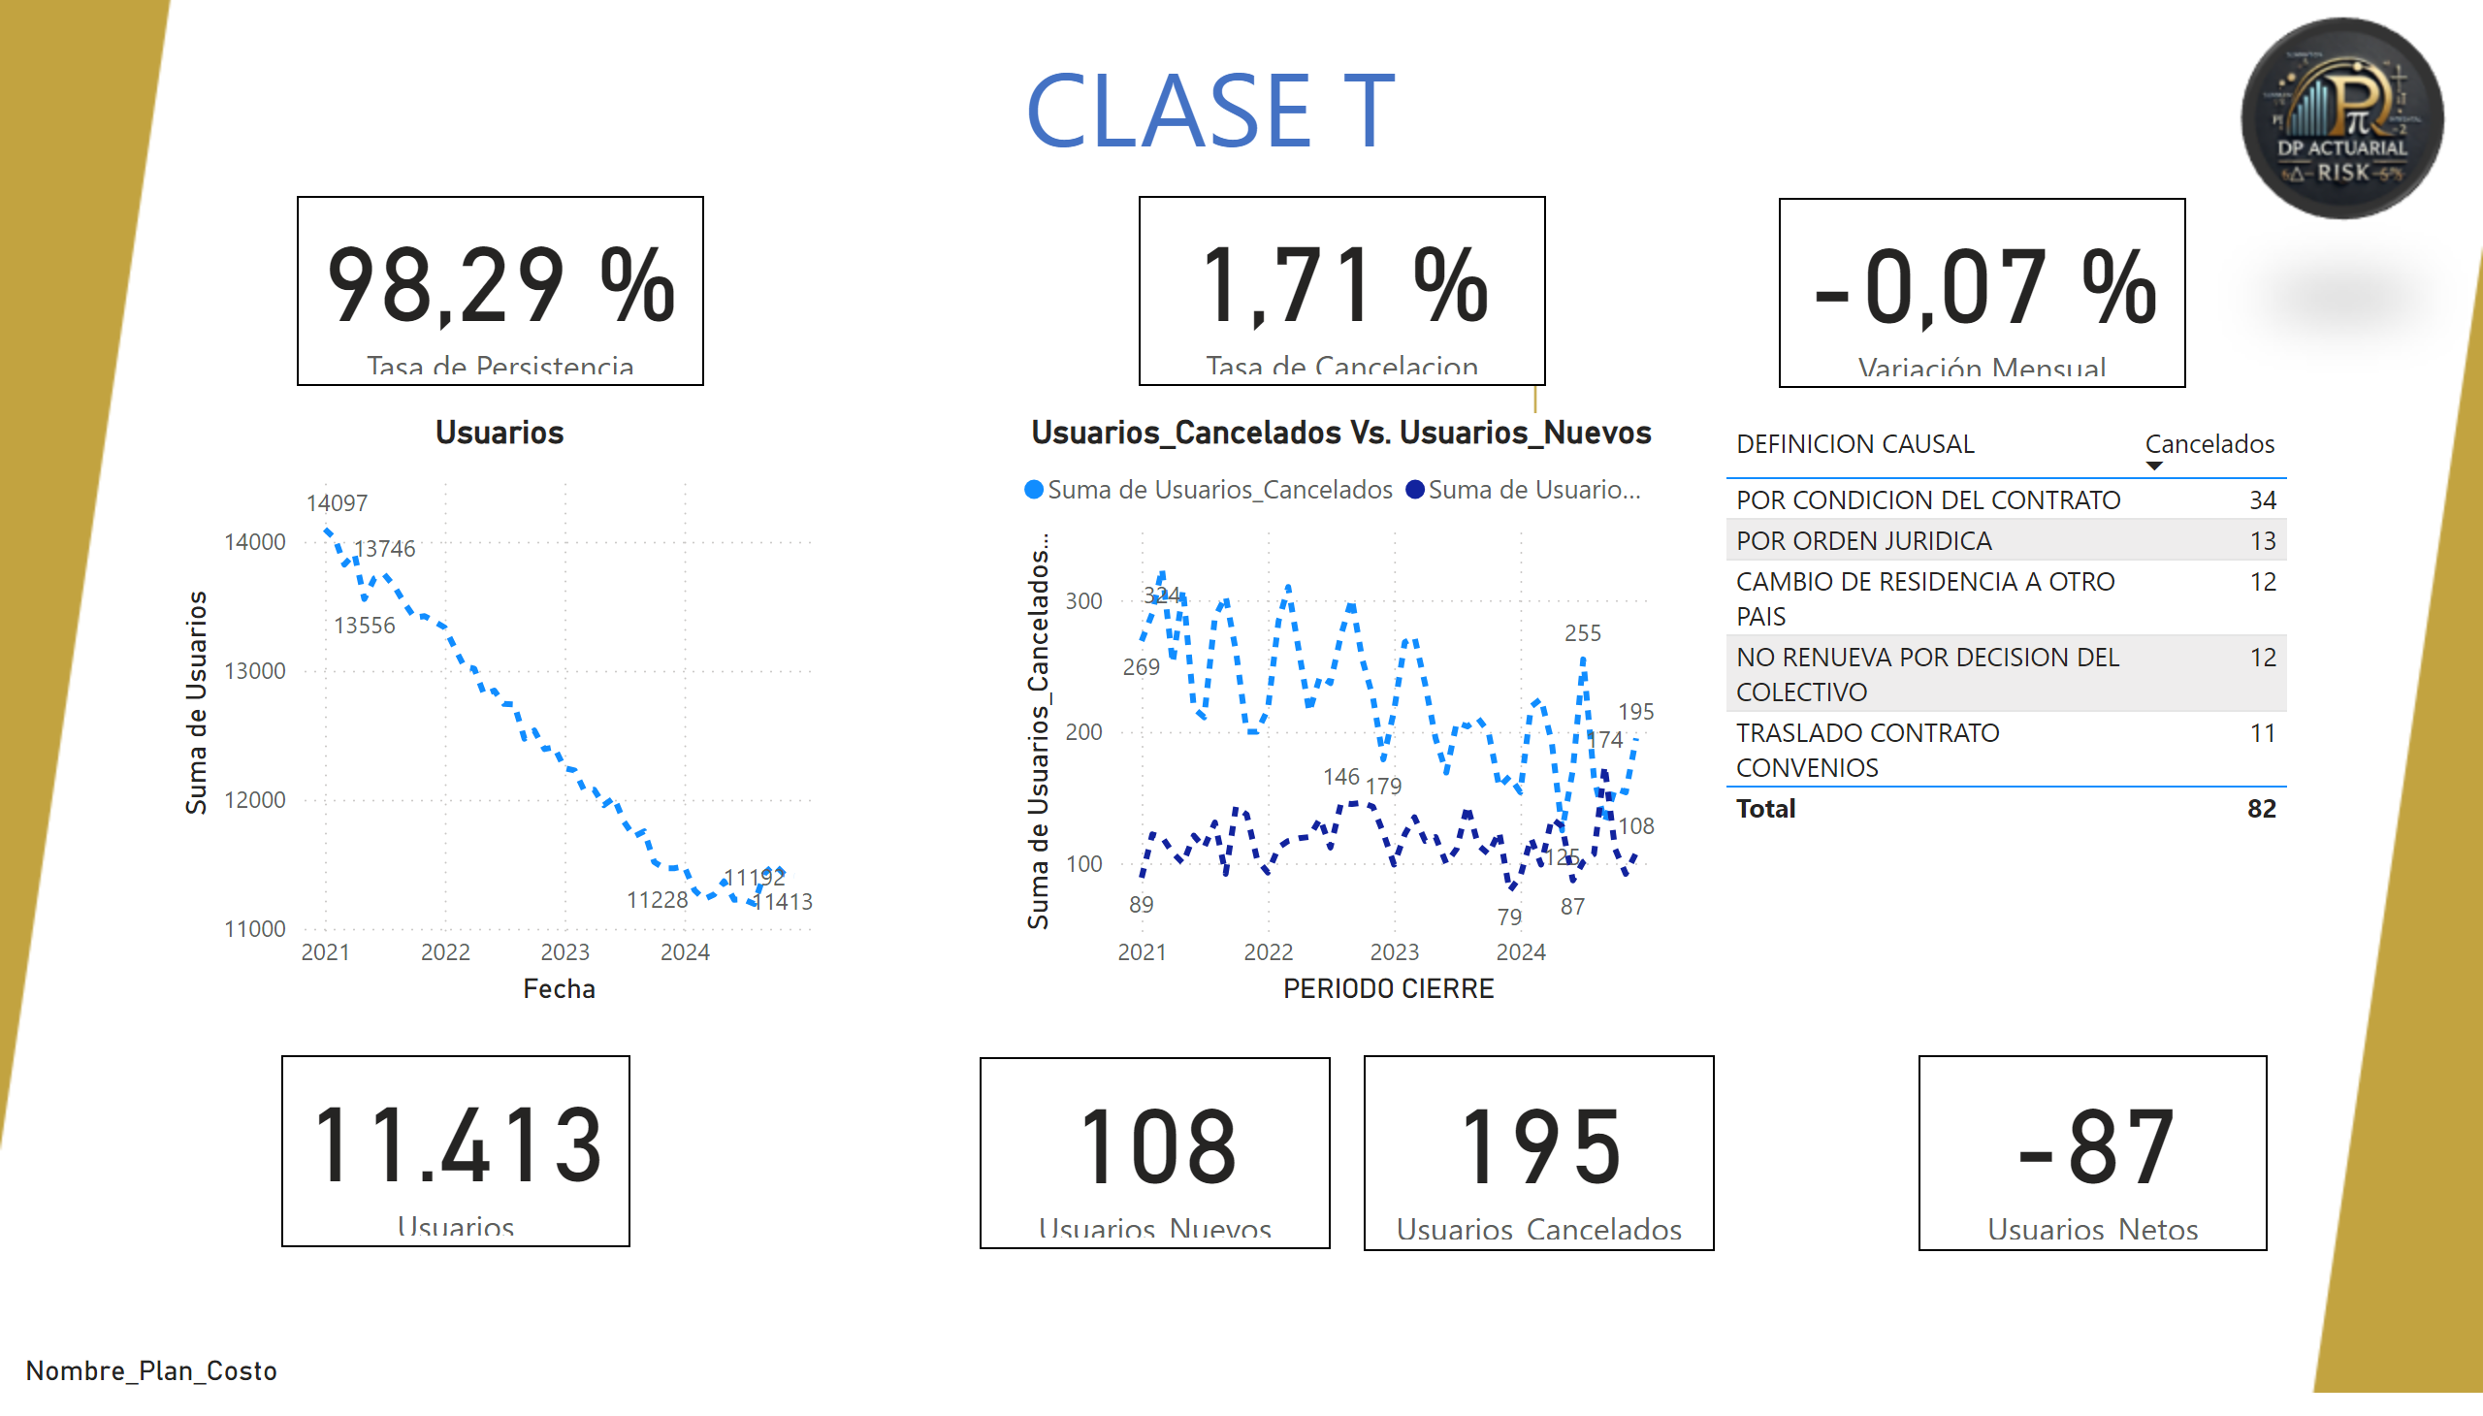
T
Notes:
card
No alt text provided
card
No alt text provided
card
No alt text provided
card
No alt text provided
slicer
No alt text provided
CLASE T
No alt text provided
card
No alt text provided
card
No alt text provided
card
No alt text provided
Usuarios
No alt text provided
tableEx
No alt text provided
Usuarios_Cancelados Vs. Usuarios_Nuevos
No alt text provided
slicer
No alt text provided
slicer
No alt text provided

Slide 15
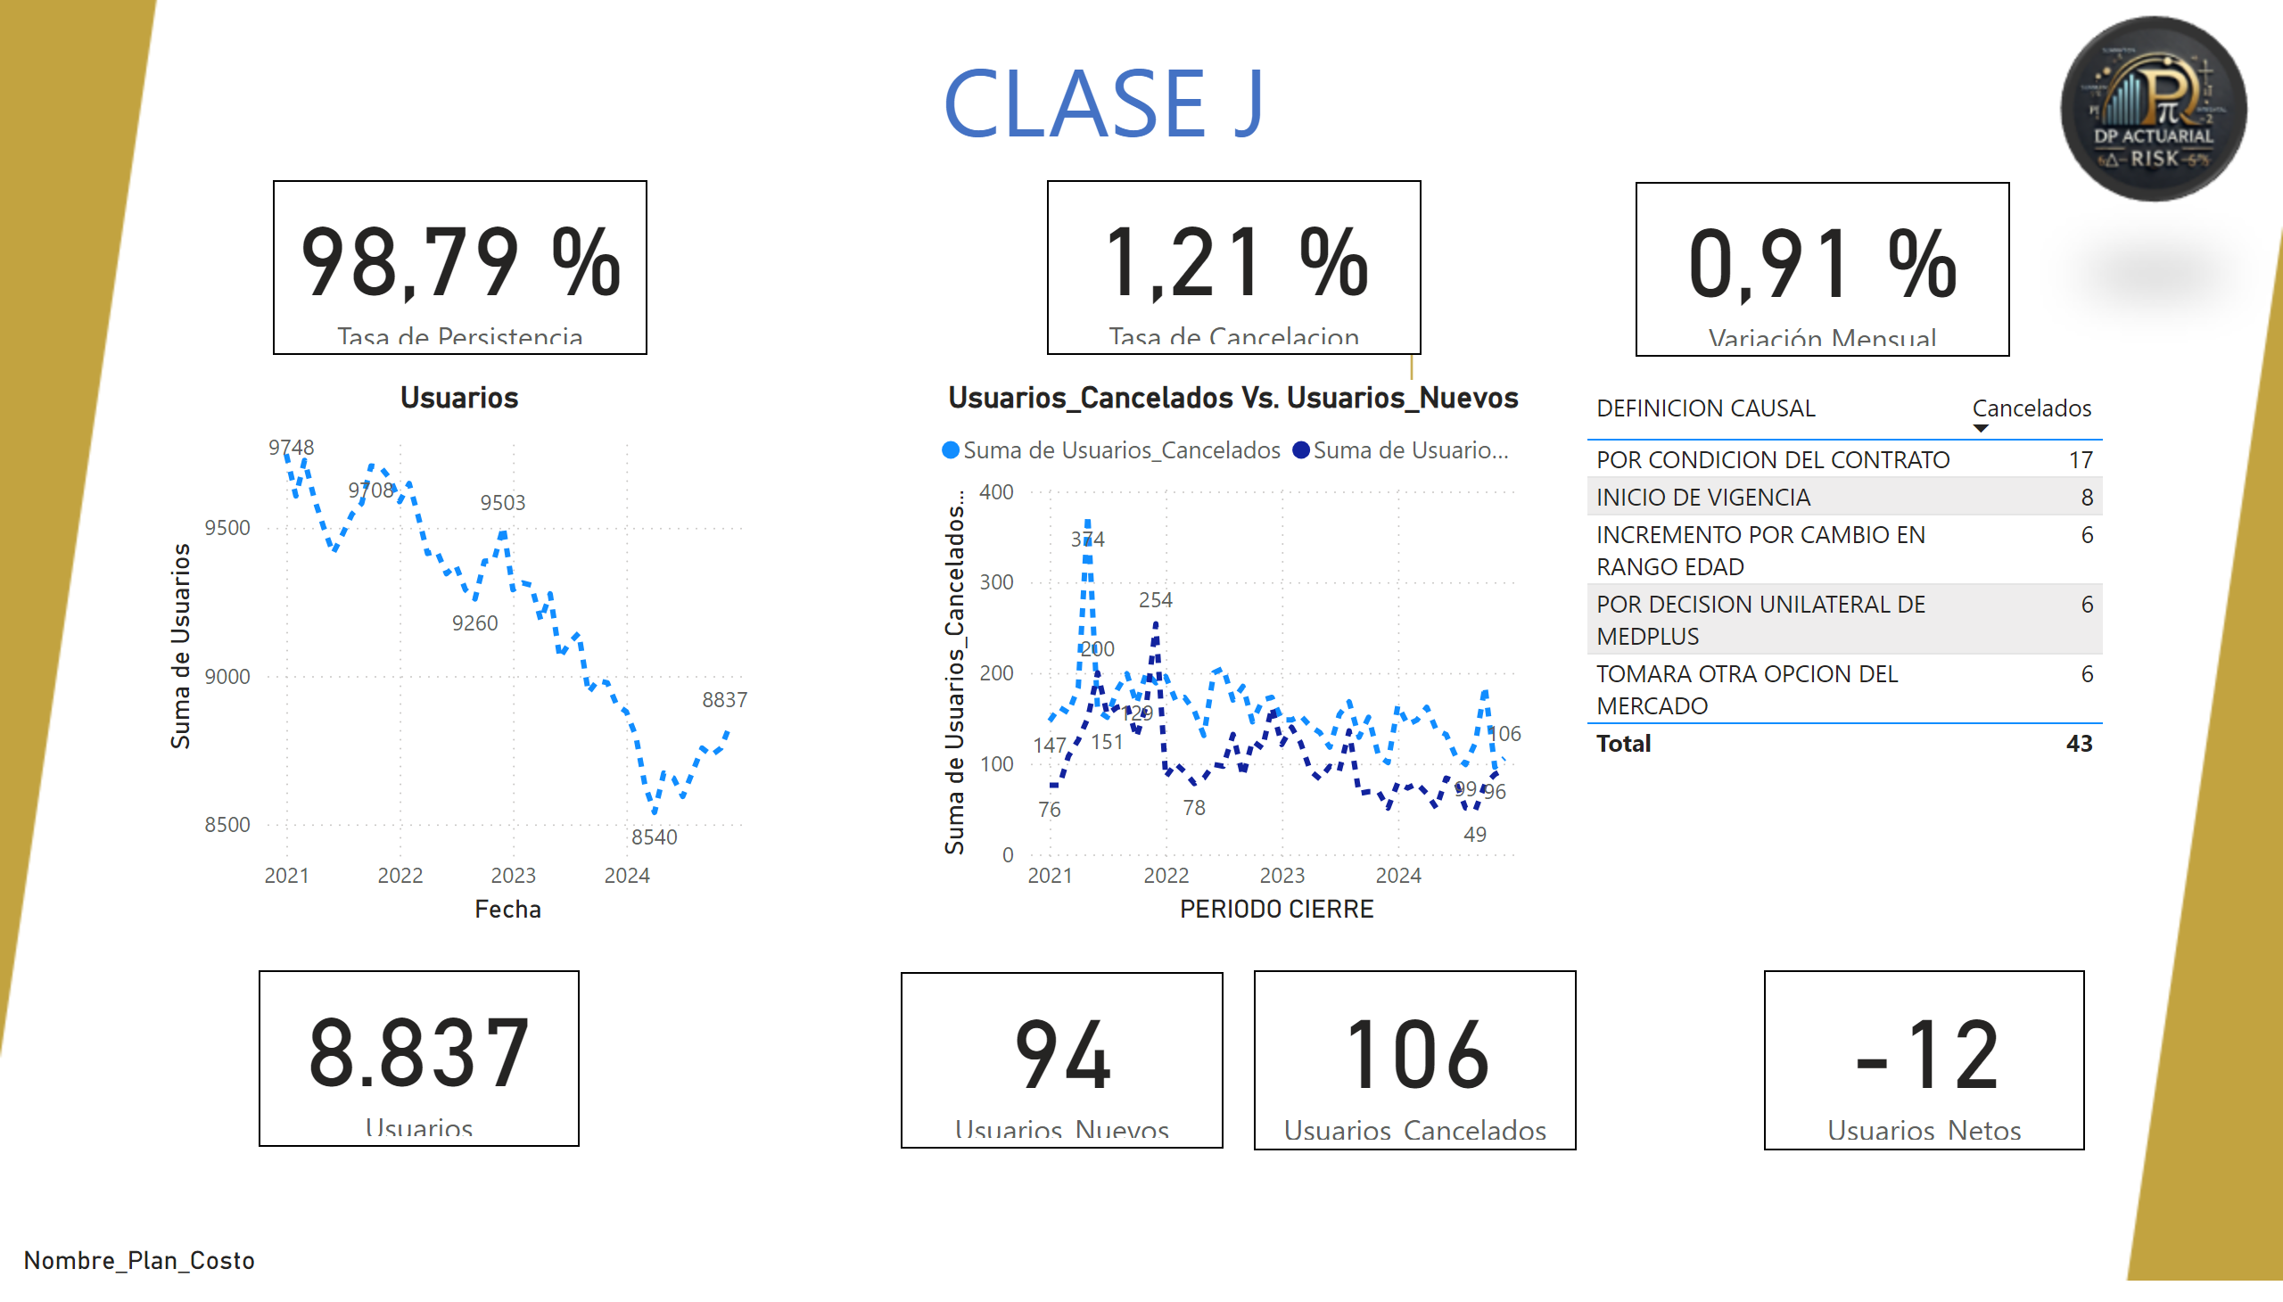
J
Notes:
card
No alt text provided
card
No alt text provided
card
No alt text provided
card
No alt text provided
slicer
No alt text provided
CLASE J
No alt text provided
card
No alt text provided
card
No alt text provided
card
No alt text provided
Usuarios
No alt text provided
tableEx
No alt text provided
Usuarios_Cancelados Vs. Usuarios_Nuevos
No alt text provided
slicer
No alt text provided
slicer
No alt text provided

Slide 16
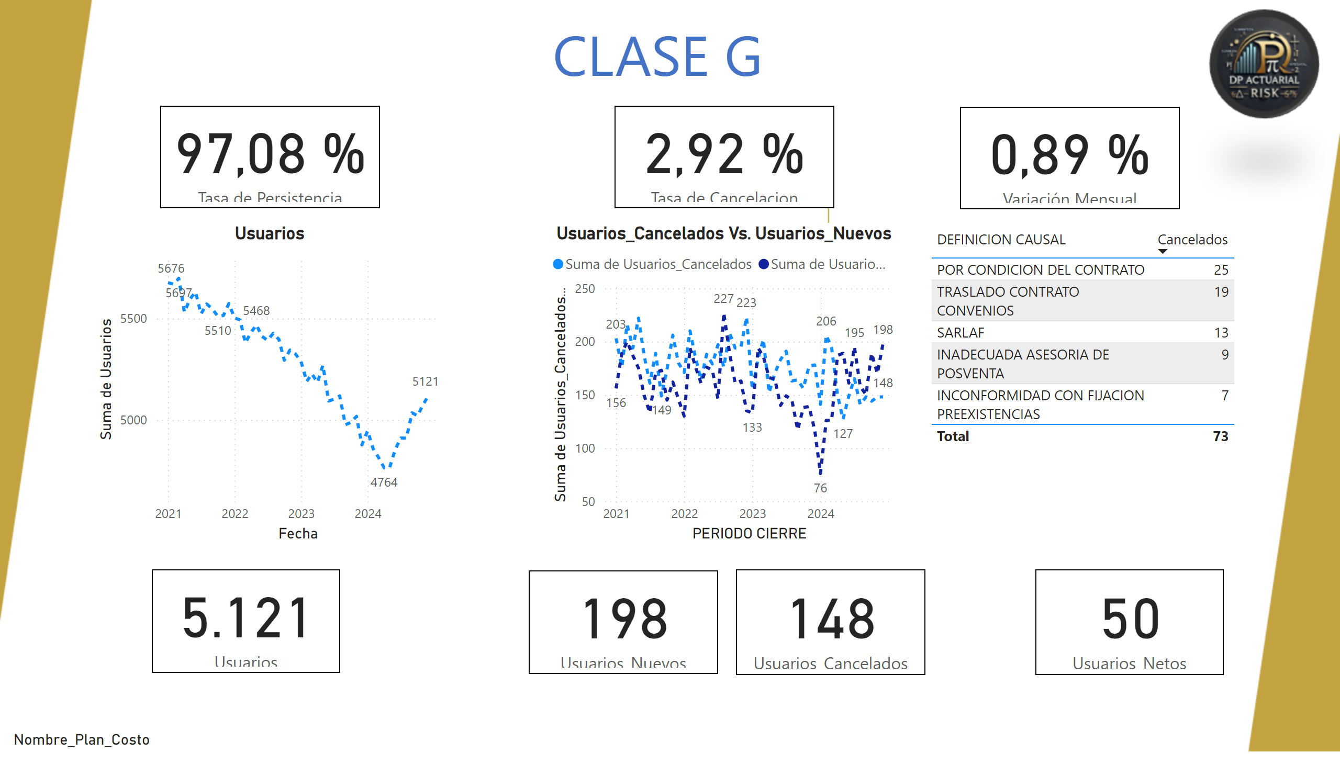
G
Notes:
card
No alt text provided
card
No alt text provided
card
No alt text provided
card
No alt text provided
slicer
No alt text provided
CLASE G
No alt text provided
card
No alt text provided
card
No alt text provided
card
No alt text provided
Usuarios
No alt text provided
tableEx
No alt text provided
Usuarios_Cancelados Vs. Usuarios_Nuevos
No alt text provided
slicer
No alt text provided
slicer
No alt text provided

Slide 17
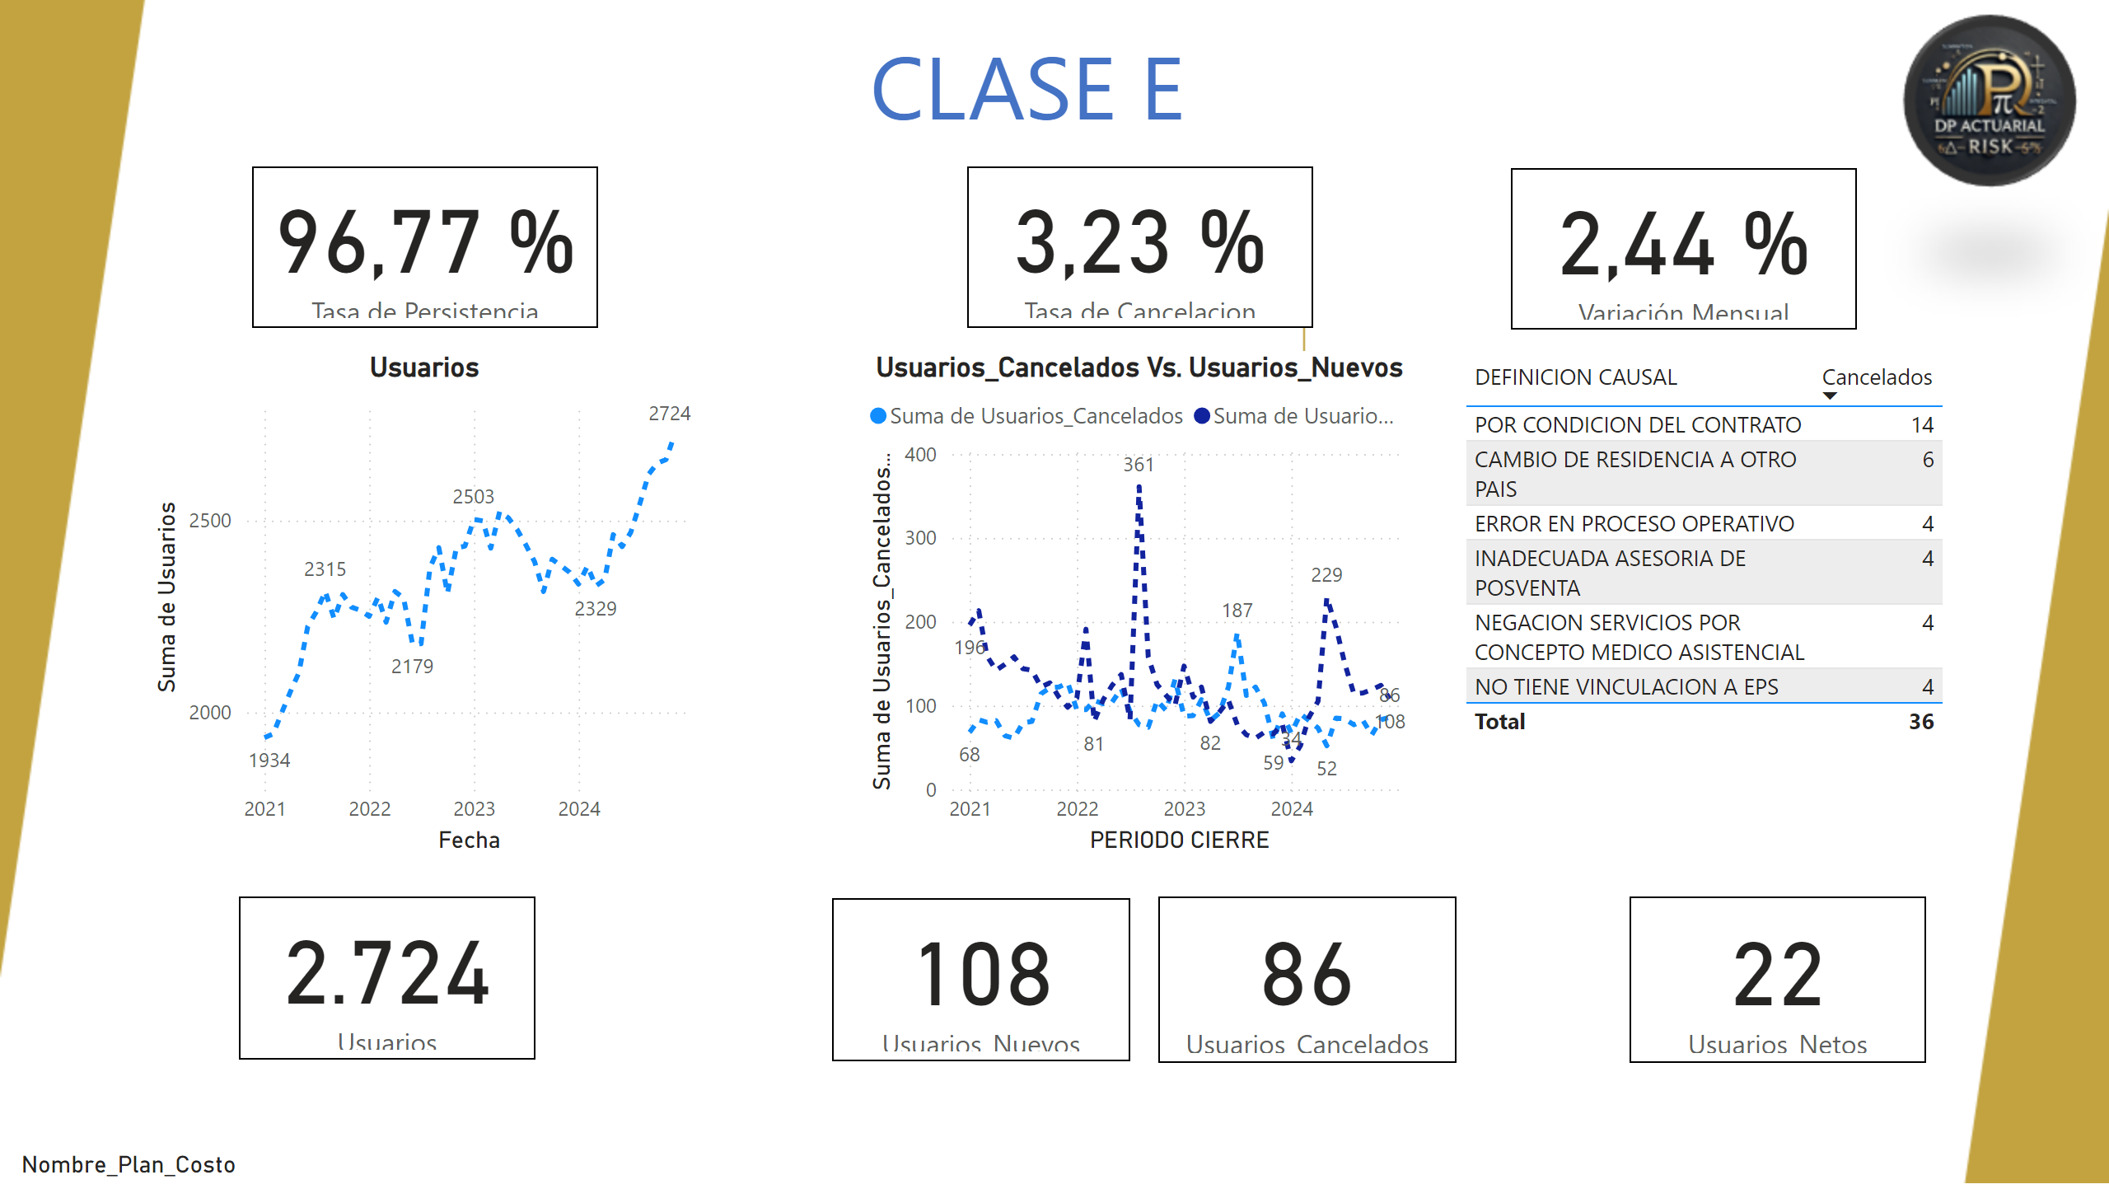
E
Notes:
card
No alt text provided
card
No alt text provided
card
No alt text provided
card
No alt text provided
slicer
No alt text provided
CLASE E
No alt text provided
card
No alt text provided
card
No alt text provided
card
No alt text provided
Usuarios
No alt text provided
tableEx
No alt text provided
Usuarios_Cancelados Vs. Usuarios_Nuevos
No alt text provided
slicer
No alt text provided
slicer
No alt text provided

Slide 18
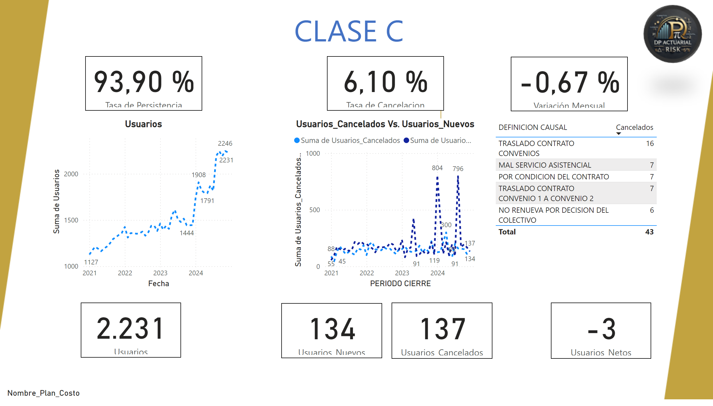
C
Notes:
card
No alt text provided
card
No alt text provided
card
No alt text provided
card
No alt text provided
slicer
No alt text provided
CLASE C
No alt text provided
card
No alt text provided
card
No alt text provided
card
No alt text provided
Usuarios
No alt text provided
tableEx
No alt text provided
Usuarios_Cancelados Vs. Usuarios_Nuevos
No alt text provided
slicer
No alt text provided
slicer
No alt text provided

Slide 19
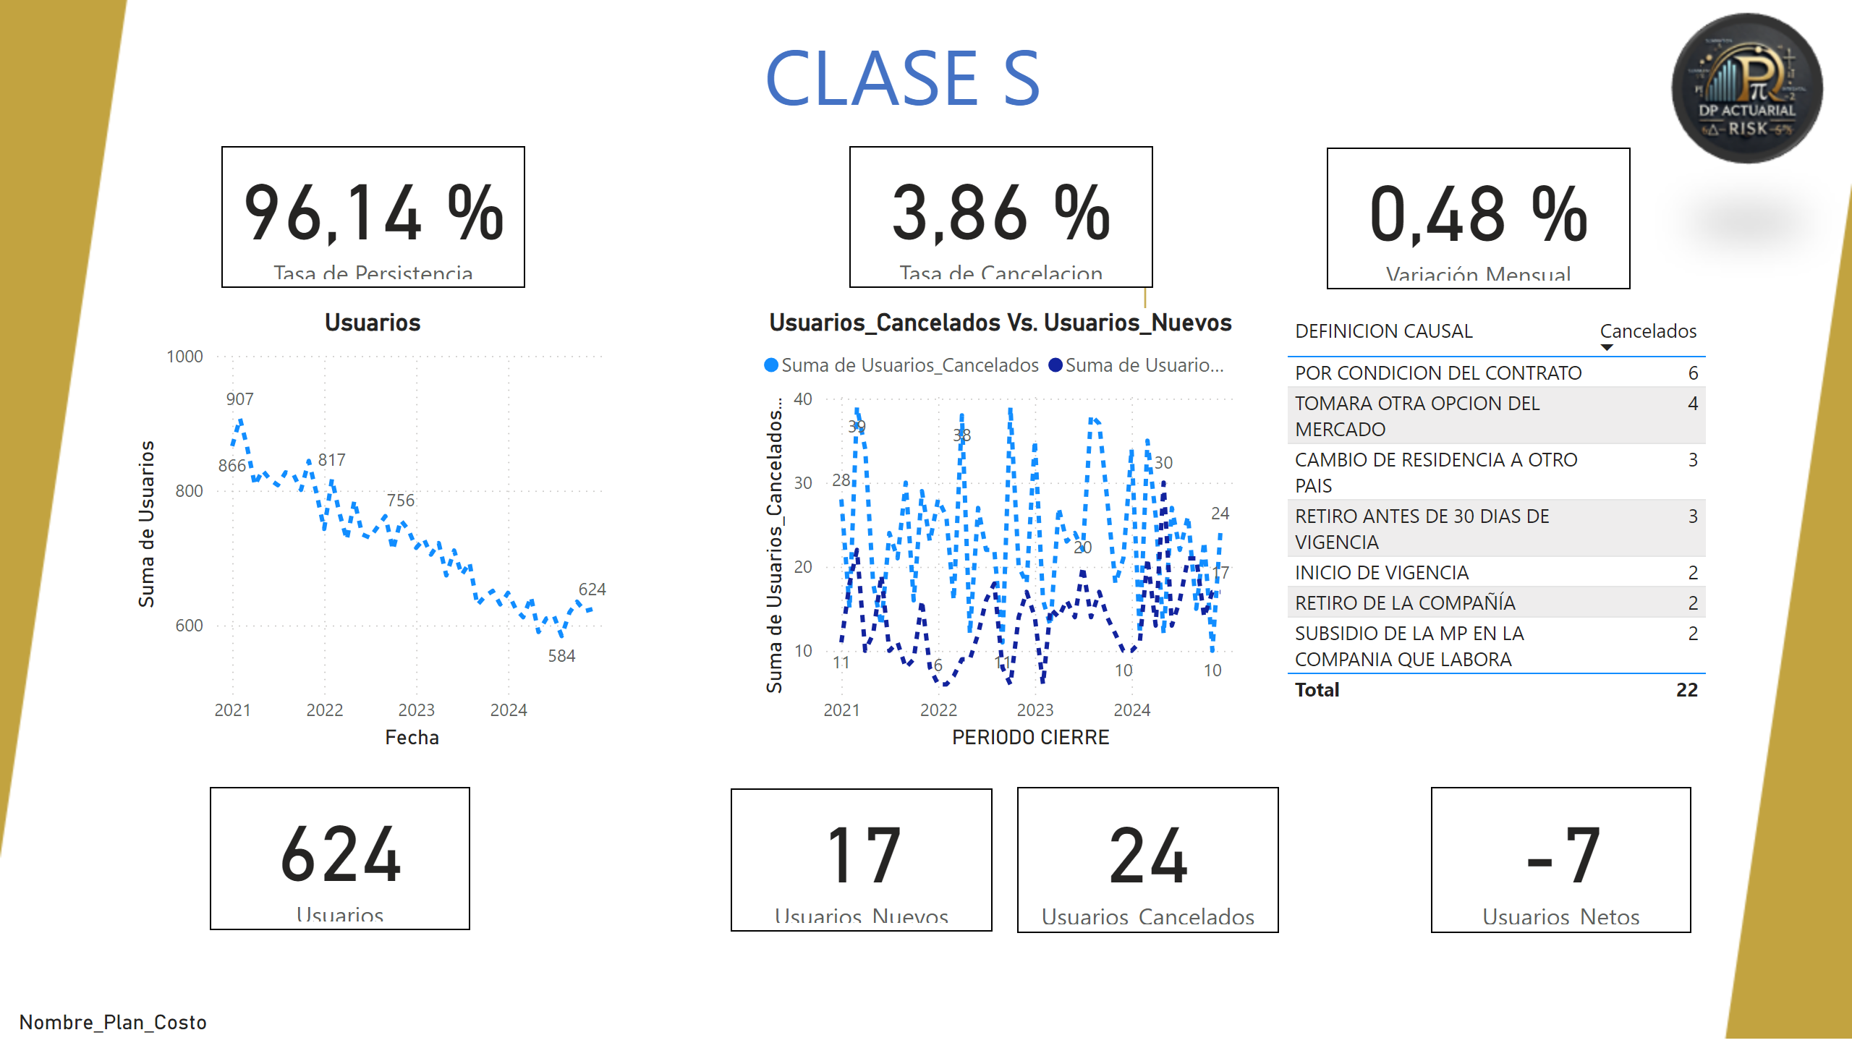
S
Notes:
card
No alt text provided
card
No alt text provided
card
No alt text provided
card
No alt text provided
slicer
No alt text provided
CLASE S
No alt text provided
card
No alt text provided
card
No alt text provided
card
No alt text provided
Usuarios
No alt text provided
tableEx
No alt text provided
Usuarios_Cancelados Vs. Usuarios_Nuevos
No alt text provided
slicer
No alt text provided
slicer
No alt text provided

Slide 20
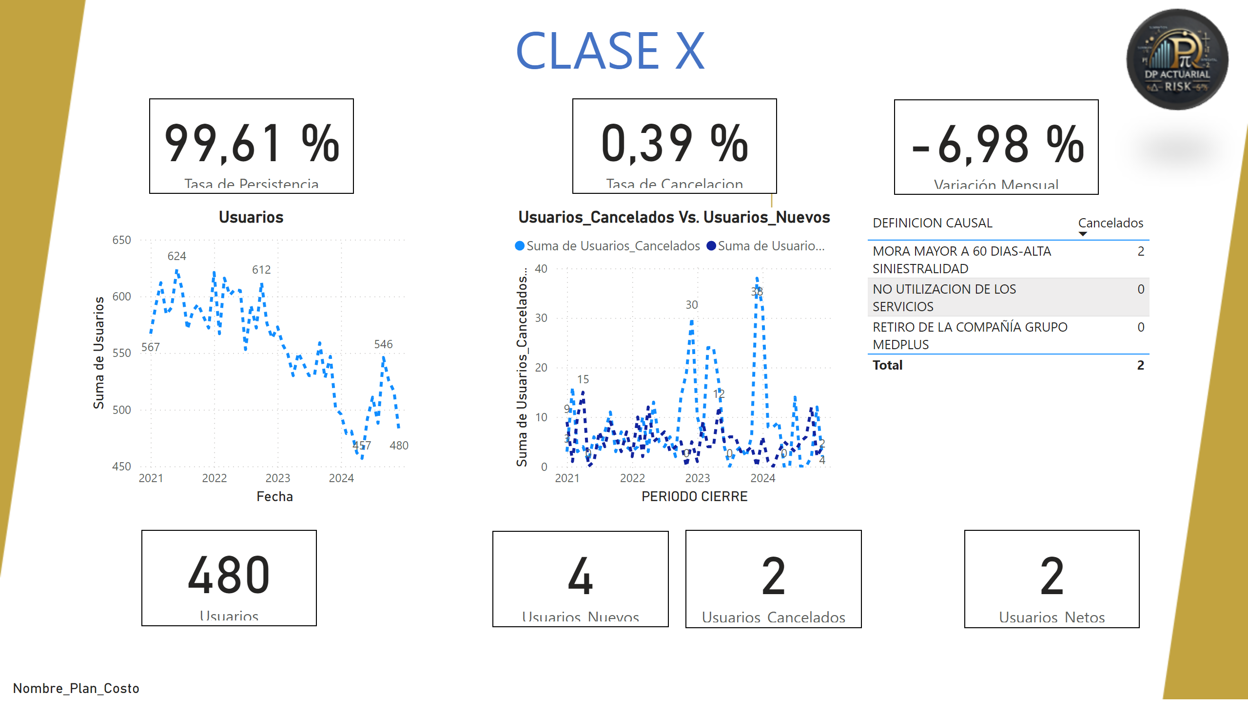
X
Notes:
card
No alt text provided
card
No alt text provided
card
No alt text provided
card
No alt text provided
slicer
No alt text provided
CLASE X
No alt text provided
card
No alt text provided
card
No alt text provided
card
No alt text provided
Usuarios
No alt text provided
tableEx
No alt text provided
Usuarios_Cancelados Vs. Usuarios_Nuevos
No alt text provided
slicer
No alt text provided
slicer
No alt text provided

Slide 21
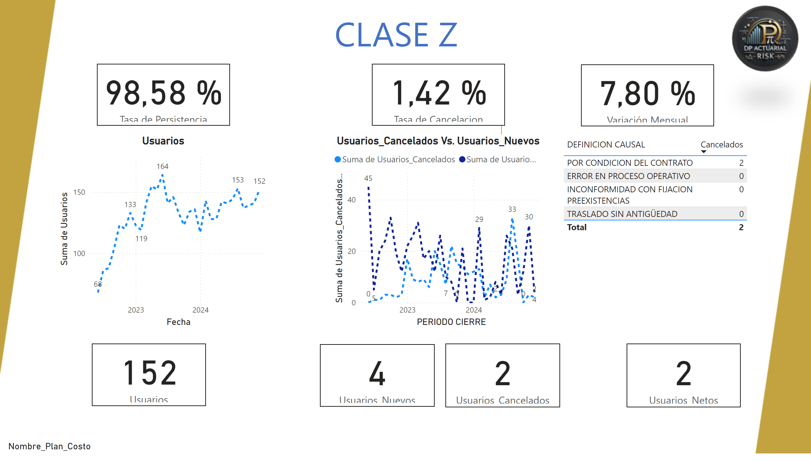
Z
Notes:
card
No alt text provided
card
No alt text provided
card
No alt text provided
card
No alt text provided
slicer
No alt text provided
CLASE Z
No alt text provided
card
No alt text provided
card
No alt text provided
card
No alt text provided
Usuarios
No alt text provided
tableEx
No alt text provided
Usuarios_Cancelados Vs. Usuarios_Nuevos
No alt text provided
slicer
No alt text provided
slicer
No alt text provided

